Slide 1
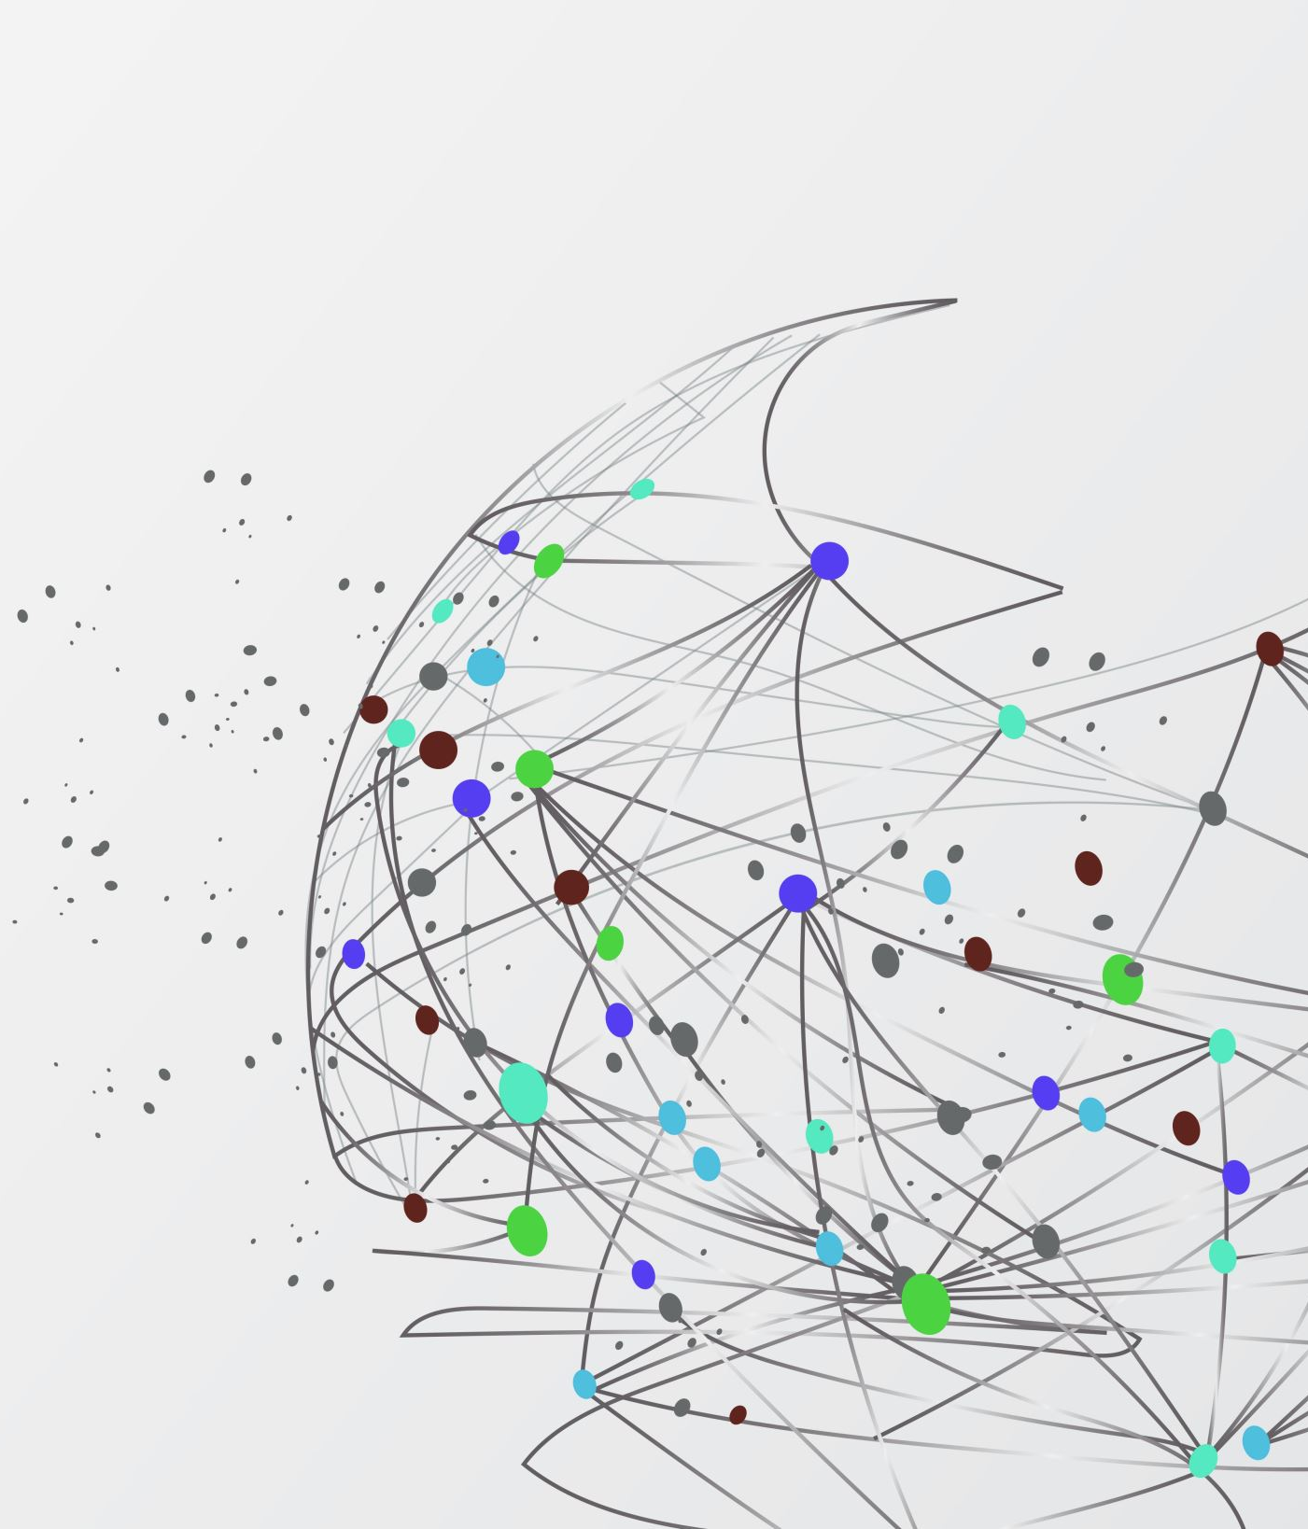
Taller práctico
Francisco Navarta Carvajal

Slide 2
Cifrado cesar

Slide 3
Cifrado de alberti

Slide 4
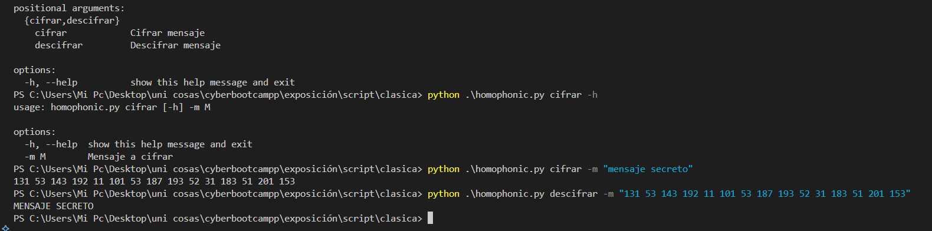
Cifrado homofónico.

Slide 5
Creación de hashes
El siguiente archivo esta destinado para varias cosas, la primera de ellas es el calculo de hashes de cadenas de texto.
También calcula hashes de archivos.
Puede comparar archivos entre si.

Slide 6
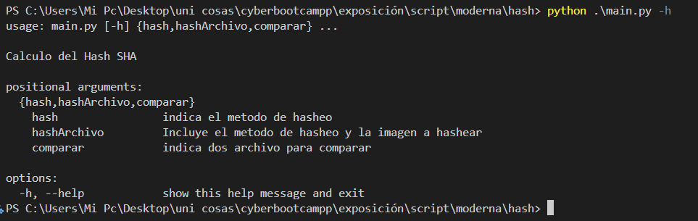
Guía general

Slide 7
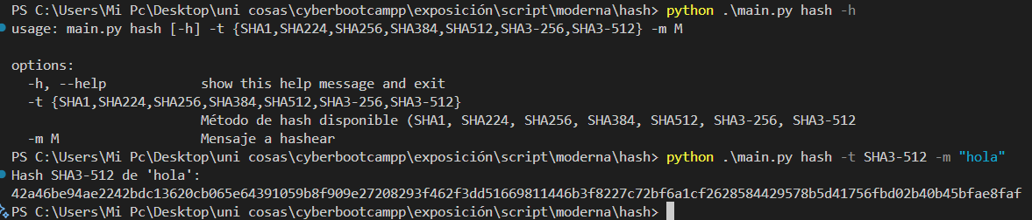
Hash de texto

Slide 8
Hash de archivo

Slide 9
Comparar imagenes

Slide 10
Criptografía hibrida
En el próximo archivo mezcla conceptos, usa RSA, AES y también SHA256.
Las cosas que pueden hacer es la generación de pares de claves RSA.
Cifrado/descifrado empleando RSA con AES.
Firma y verificación con RSA + SHA256

Slide 11
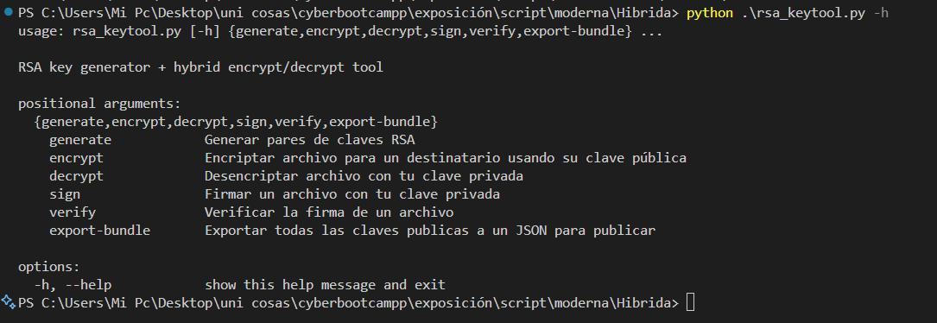
Guía general

Slide 12
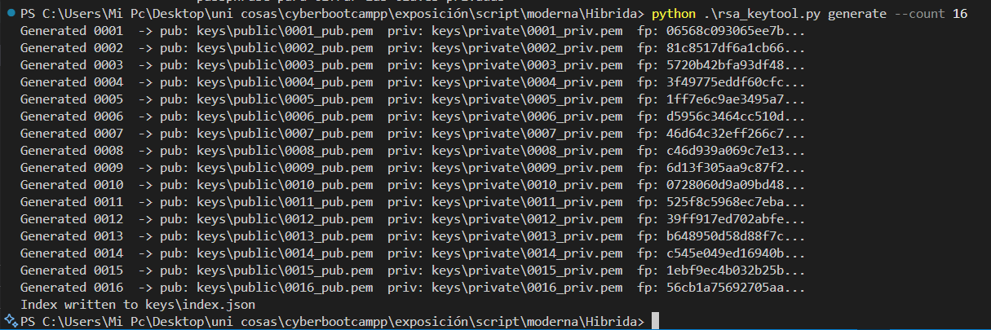
Generación de 16 claves

Slide 13
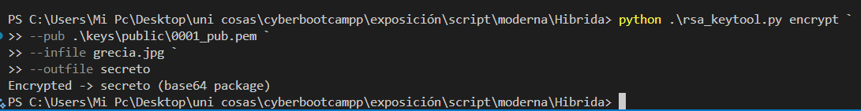
Cifrado de archivos

Slide 14
Descifrado de archivos

Slide 15
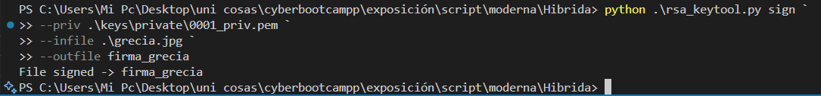
Firma de archivos

Slide 16
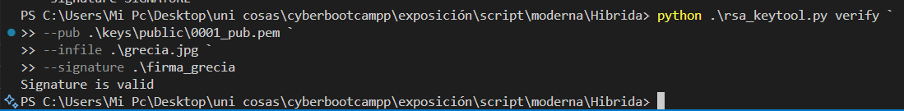
Verificación de firmas

